Slide 1
Общество и человек

Slide 2
Понятие «общество»
Это обособившаяся от природы , но тесно с ней связанная часть материального мира, которая включает в себя: способы взаимодействия людей; формы объединения людей
В широком смысле слова
Все человечество в прошлом, современности и перспективе
Общество
Совокупность людей, объединенных для общения, удовлетворения общих интересов, совместного выполнения какой-либо деятельности (например, спортивное общество, «Друзья леса»)
В узком смысле слова
Определенный этап исторического развития человечества (например, феодальное общество, капиталистическое общество)

Slide 3
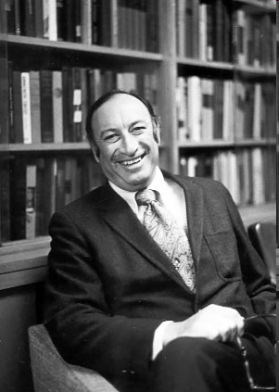
Признаки общества по Э.Шилзу (американский философ)
Объединение не является частью какой-либо более крупной системы (общества)
Браки заключаются между представителями данного объединения
Оно пополняется за счет детей членов этого общества
Своя собственная территория
Собственное название и своя история
Собственная система управления
Объединение существует дольше средней продолжительности жизни отдельного индивида
Общая система ценностей (обычаи, традиции, законы, правила, нравы), которые называют культурой

Slide 4
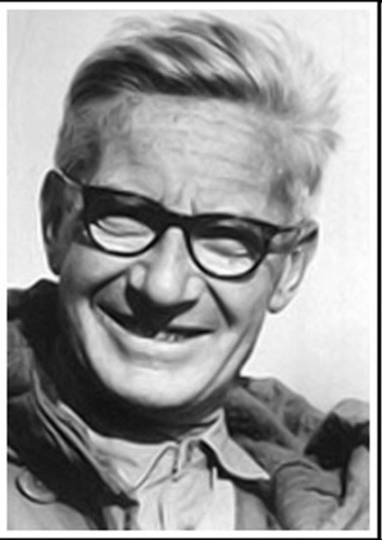
Главные цели общества
по Я. Тинбергену
Сохранение международного мира
Максимальный выпуск продукции при полной занятости населения и равновесии денежной системы
Улучшение распределения общественного продукта между социальными группами и отдельными странами
Эмансипация групп, не пользующихся равноправием
Голландский ученый,
лауреат Нобелевской
премии
Возможно бо'льшая индивидуальная свобода

Slide 5
Общественные отношения
Общественные отношения
– многообразные формы взаимодействия людей, а также связи, возникающие между различными социальными группами (или внутри них)
Материальные отношения
Духовные (идеальные) отношения
Возникают и складываются непосредственно в ходе практической деятельности человека вне сознания и независимо от него
Формируются, предварительно «проходя через сознание» людей, определяются их духовными ценностями
Производственные отношения
Моральные отношения
Политические отношения
Экологические отношения
Правовые отношения
Художественные отношения
Отношения по детопроизводству
Философские отношения
Религиозные отношения

Slide 6
Сферы жизни общества
Общество
Социальная сфера
Экономическая сфера
Классы, социальные слои, отношения между ними, этносы, нации, национальные отношения, семья и семейные отношения, образовательно-воспитательные и медицинские учреждения, органы социальной защиты
Производство, распределение, обмен, потребление и отношения люде в процессе экономической деятельности
Политическая сфера
Духовная сфера
Государство, политика, право, отношения людей по поводу власти
Нравственность, наука, религия, образование, искусство, культура, соответствующая деятельность людей

Slide 7
Представления человека о природе
Исторический период
Сущность представлений о природе
Античность
Человек – одна из составных частей природы. Идеал – жизнь в согласии с природой
Средневековье
Окружающая человека природа – нечто более низкое, чем человек, поскольку только он наделен божественным началом – душой. Природа нередко мыслилась как источник зла, который нужно преодолеть или подчинить, а жизнь человека при этом выступала как борьба божественного начала, души, с греховным телом
Возрождение
Природа – источник радости, наслаждения

Slide 8
Представления человека о природе
Исторический период
Сущность представлений о природе
Становление промышленного капитализма
Природа – объект интенсивной преобразовательной деятельности, кладовая, из которой человек может черпать без меры и без счета
Современность
Природа – уникальный, целостный организм, основа жизнедеятельности человека. Необходимы партнерство, сотрудничество, открытый диалог человека и природы

Slide 9
Развитие общества. Прогресс
Ученые о развитии общества
Гесиод
Пять стадий жизни человечества:
1 – «золотой век»: люди жили весело и свободно, без печали и бедствий, без болезней и старости;
2 – «серебряный век»: начались вражда, неисполнение долга и обычая;
3 - «медный век»: грубость, вражда повсюду, насилие;
4 – «героический век»: бедственные войны, кровопролитные битвы;
5 – «железный век»:везде зло, неуважение, бедствия, зависть
Платон и Аристотель
Циклический круговорот, повторяющий одни и те же стадии
А. Тюрго, Ж. Кондорсе, Г. Гегель, К. Маркс
Исторический процесс как путь социального прогресса
К. Поппер
История или общество не могут прогрессировать, прогрессировать может только человек (индивид)

Slide 10
Модели развития общества
Социальная статистика
(статическая)
Социальная динамика
Нет движения, нет развития
Спираль (нелинеарная)
Циклическая (цикличность)
Линейная (линеарная)
Развитие как сложное повторение (соединение цикличности и линейного прогресса)
Развитие по кругу (простое повторение). Пример: - день – ночь – день - ночь
Прогресс
Регресс
Движение вперед
Движение назад

Slide 11
Прогресс
– развитие, движение от низшего к высшему, от менее совершенного к более совершенному
Области прогресса
Экономический прогресс
Социальный (общественный прогресс)
Научно-технический прогресс
Формы социального прогресса
Реформистский (эволюционный),
т.е. постепенный
Революционный,
т.е. скачкообразный

Slide 12
Что же считать прогрессом? Каковы критерии прогресса?
Ученые о критериях прогресса
Ж. Кондорсе
Развитие человеческого разума
Вольтер
Торжество разума и просвещения
Ш. Монтескье
Улучшение законодательства
Ж. Ламетри,
Д. Дидро,
П. Гольбах,
К. Гельвеций
Счастье и «разумный порядок»
К. Сен-Симон,
Ш. Фурье, Р. Оуэн
Счастье и отсутствие эксплуатации человека человеком

Slide 13
Ученые о критериях прогресса
Ф. Шеллинг
Постепенное приближение к правовому устройству
Г. Гегель
Сознание свободы. Зрелость свободы – показатель зрелости общества
А.И. Герцен,
Н.Г. Чернышевский,
В.Г. Белинский,
Н.А. Добролюбов
Развитие знаний, распространение просвещения
К. Маркс
Овладение природой, развитие производства (развитие производительных сил)

Slide 14
! Критерий должен быть универсальным, т.е. работать вне зависимости от стран, идей, уровня развития. Он должен быть связан с человеком
Человек есть мера всех вещей.
Протагор
Все прогрессы –
реакционны,
если рушится человек.
Андрей Вознесенский
Закономерность развития общества
Закон ускорения истории: на каждую последующую стадию развития общества уходит меньше времени, чем на предыдущую
Закон неравномерного (экономического и политического) развития общества

